Slide 1
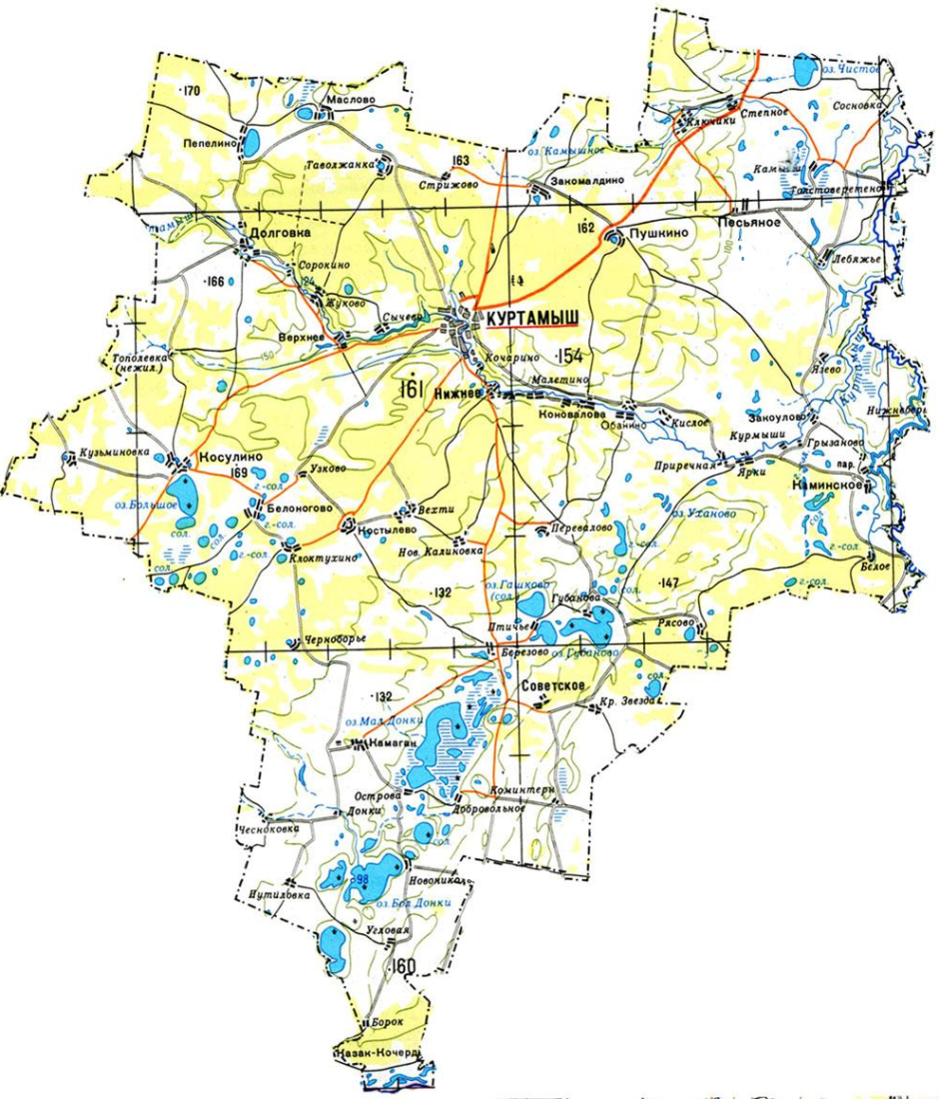
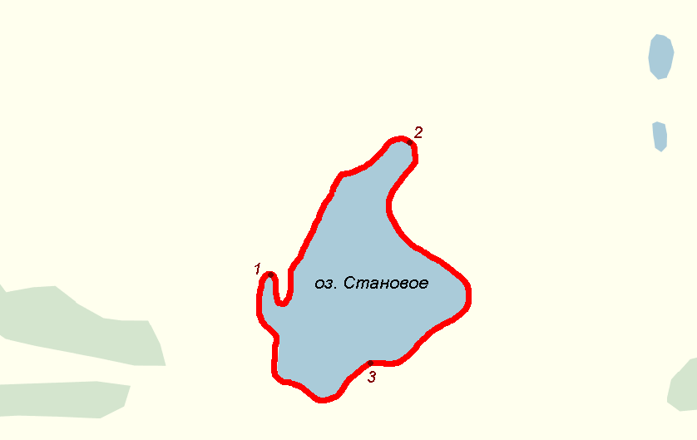
СХЕМА ГРАНИЦ РЫБОВОДНОГО УЧАСТКА
Наименование рыбоводного
участка
Описание границ рыбоводного
участка
длина (м),
ширина (м),
площадь (га)
Муниципальное
образование,
вид рыболовства
оз. Становое
Географические координаты точек
(с использованием системы координат WGS84)
№
точ Е (долгота), N (широта)
ки
1. 64°48′31″ 55°2′39″
2. 64°48′58″ 55°2′53″
3. 64°48′50″ 55°2′29″
Площадь – 19 га
Куртамышский район
оз. Становое
Товарное рыбоводство
от т. 1 до т. 2 по береговой линии;
от т. 2 до т. 3 по береговой линии;
от т. 3 до т. 1 по береговой линии
Условные обозначения:
- Граница рыбоводного
участка

